Slide 1
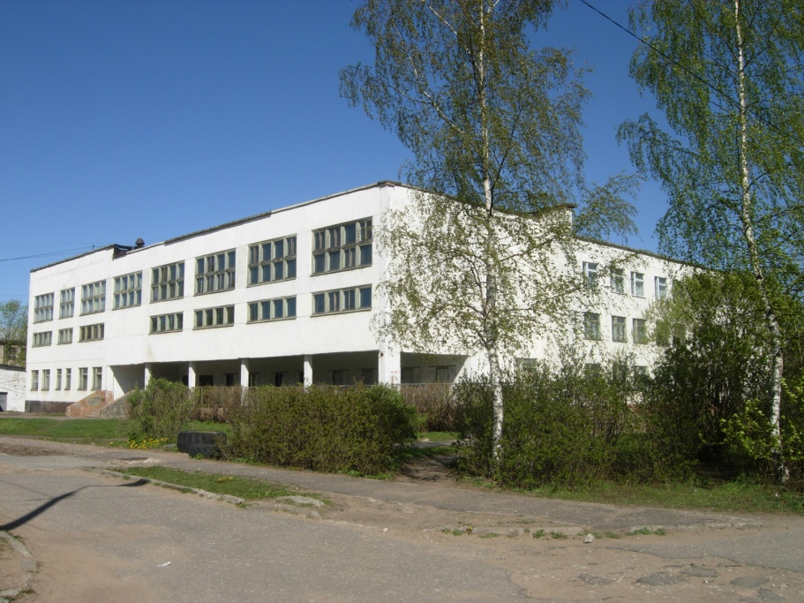
МОУ Средняя общеобразовательная школа № 3
Ленинградской области
Структура различных типов уроков в контексте ФГОС
Луга 2013

Slide 2
Выполнила :учитель биологии,
химии и экологии МОУ
«Средняя общеобразовательная
школа №3»
г.Луги Ленинградской области
Семёнова Наталья Николаевна
Научный руководитель:
Томанова З.А. Зав. Метод. Центром естественнонаучных дисциплин, ЛОИРО, к.б.н., доцент

Slide 3
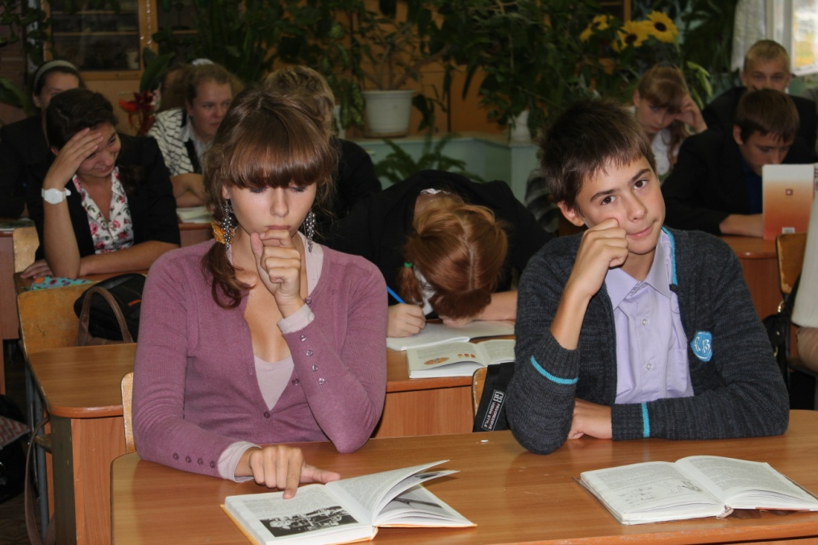
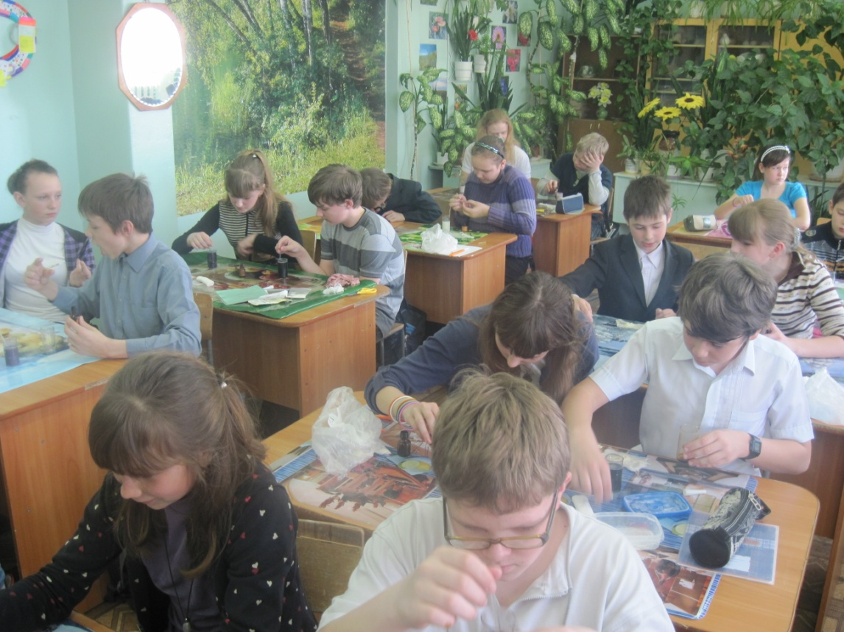
Размышляя - мы создаём мир
Будда

Slide 4
Урок усвоения новых знаний.
1.Организационный этап.
2.Постановка цели и задач урока. Мотивация учебной деятельности учащихся.
3.Актуализация знаний.
4.Первичное усвоение новых знаний.
5.Первичная проверка понимания.
6.Первичное закрепление.
Информация о домашнем задании, инструктаж по его выполнению.
8.Рефлексия(подведение итогов занятия)

Slide 5
Урок комплексного применения знаний и умений
(урок закрепления)
1.Организационный этап.
2.Проверка домашнего задания ,воспроизведение и коррекция опорных знаний учащихся. Актуализация знаний.
3.Постановка цели и задач урока. Мотивация учебной деятельности учащихся.
4. Первичное закрепление:
-в знакомой ситуации(типовые)
-в изменённой ситуации(конструктивные)
5.Творческое применение и добывание знаний в новой ситуации (проблемные задания )
6. Информация о домашнем задании, инструктаж по его выполнению
7.Рефлексия.(подведение итогов занятия )

Slide 6
Урок актуализации знаний и умений
(урок повторения)
1.Организационный этап.
2.Проверка Д/З , воспроизведение и коррекция знаний, навыков и умений учащихся,
необходимых для творческого решения
поставленных задач .
3. Постановка цели и задач урока. Мотивация учебной деятельности учащихся.
4.Актуализация знаний
-с целью подготовки к контрольному уроку
-с целью подготовки к изучению новой темы.
5.Применение знаний и умений в новой ситуации.
6.Обобщение и систематизация знаний.
7.Контроль усвоения , обсуждение допущенных ошибок, их коррекция.
8. Информация о домашнем задании, инструктаж по его выполнению
9.Рефлексия.(подведение итогов занятия )

Slide 7
Урок систематизации и обобщения знаний и умений
1.Организационный этап.
2. Постановка цели и задач урока. Мотивация учебной деятельности учащихся.
3. Актуализация знаний.
4.Обобщение и систематизация знаний.
-Подготовка учащихся к к обобщенной деятельности.
-Воспроизведение на новом уровне (переформулированные вопросы)
6.Контроль усвоения, обсуждение допущенных ошибок, их коррекция.
7.Рефлексия (подведение итогов занятия )
Анализ и содержание итогов работы,формирование выводов по изученному материалу

Slide 8
Урок контроля знаний и умений
1.Организационный этап.
2. Постановка цели и задач урока. Мотивация учебной деятельности учащихся.
3.Выявление знаний, навыков и умений учащихся, проверка сформированности у учащихся общеучебных умений.(Задания по объёму или степени трудности должны соответствовать программе и быть посильными для каждого ученика )
Уроки контроля
Письменного контроля
Сочетание устного и письменного контроля
Устного контроля
4.Рефлексия (подведение итогов занятия )

Slide 9
Урок коррекции знаний, умений и навыков
1.Организационный этап.
2. Постановка цели и задач урока. Мотивация учебной деятельности учащихся.
3.Итоги диагностики (контроля) знаний, умений и навыков. Определение типичных ошибок и пробелов в знаниях и умениях, путей их устранения и совершенствования знаний и умений.
В зависимости от результатов диагностики учитель планирует коллективные, групповые и индивидуальные способы обучения.
4. Информация о домашнем задании, инструктаж по его выполнению
5.Рефлексия(подведение итогов занятия )

Slide 10
Комбинированный урок
1.Организационный этап.
2.Постановка цели и задач урока. Мотивация учебной деятельности учащихся.
3.Актуализация знаний.
4.Первичное усвоение новых знаний.
5.Первичная проверка понимания.
6.Первичное закрепление.
7.Контроль усвоения ,обсуждение допущенных ошибок, их коррекция.
8.Информация о домашнем задании, инструктаж по его выполнению.
9.Рефлексия(подведение итогов занятия)

Slide 11
Шаблон технологической карты урока
Предмет:
Тема урока:
Тип урока:
Представление о результатах
-личностные
-межпредметные
-предметные
Цель урока:
Технология:
№ | Этап урока | Цель | Деятельность учителя | Деятельность ученика | Результат

Slide 12
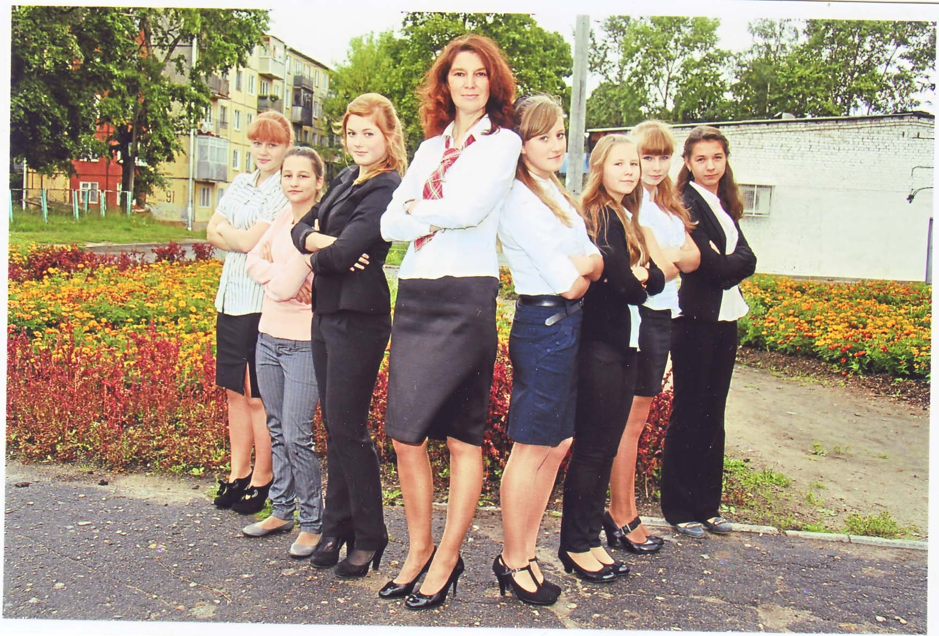
Спасибо за внимание!)

